Slide 1
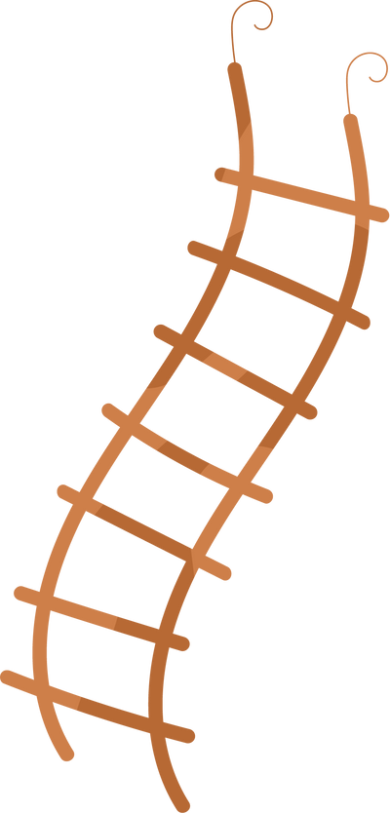

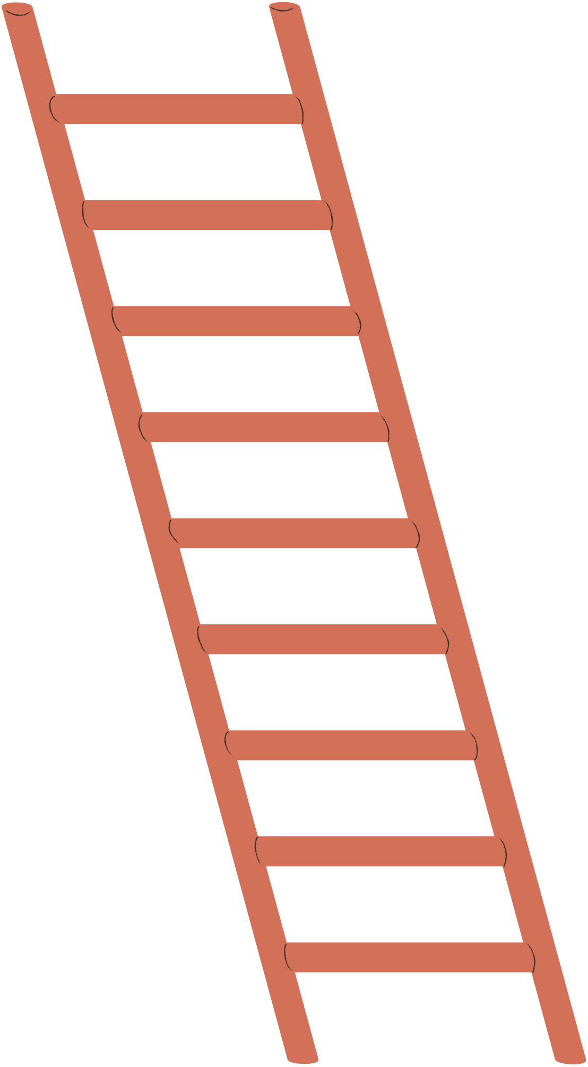
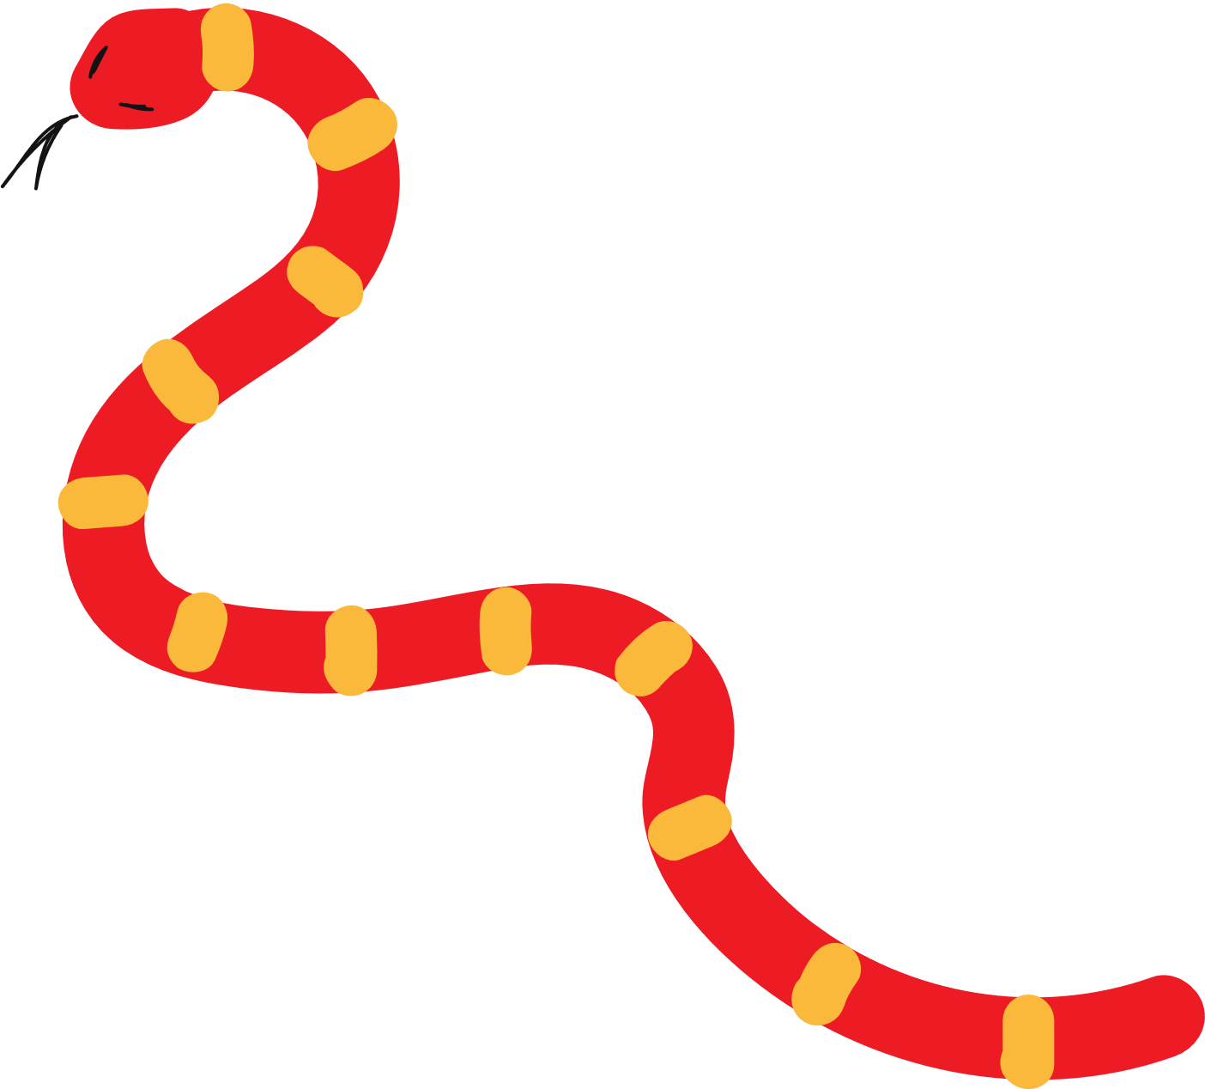
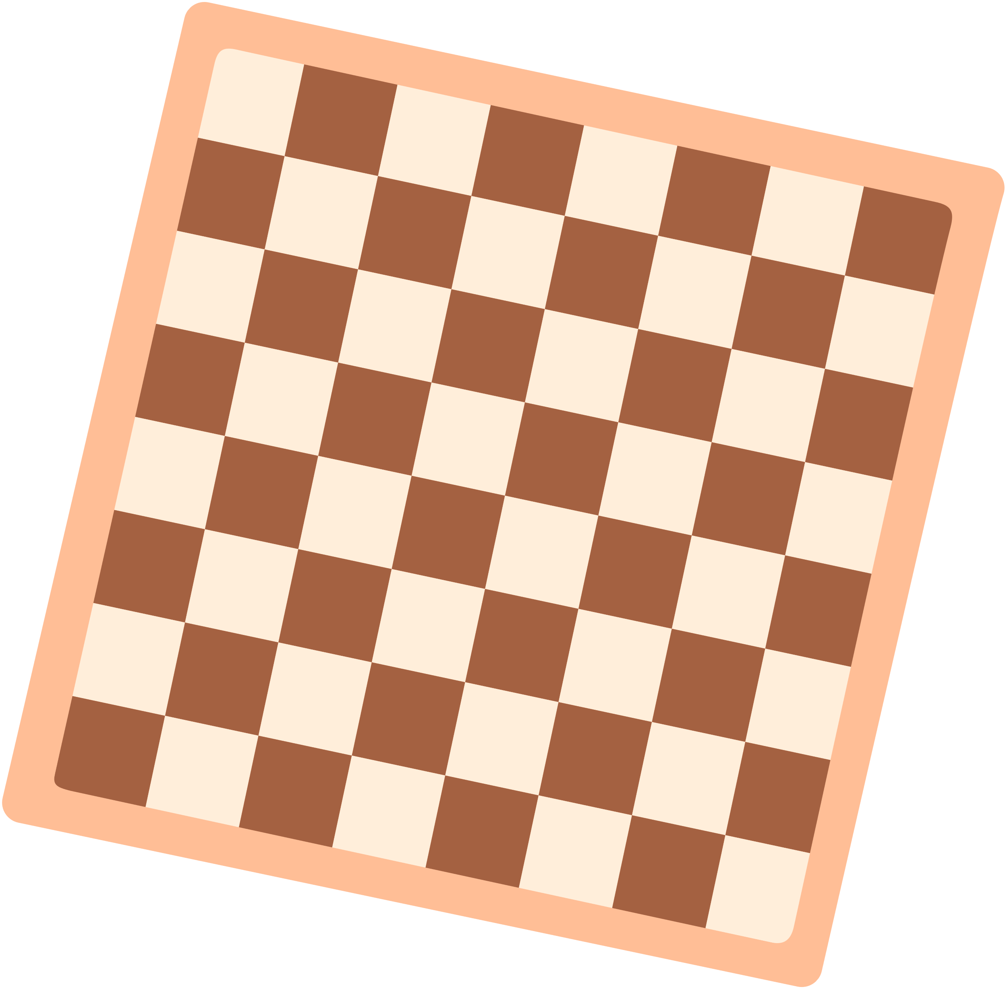

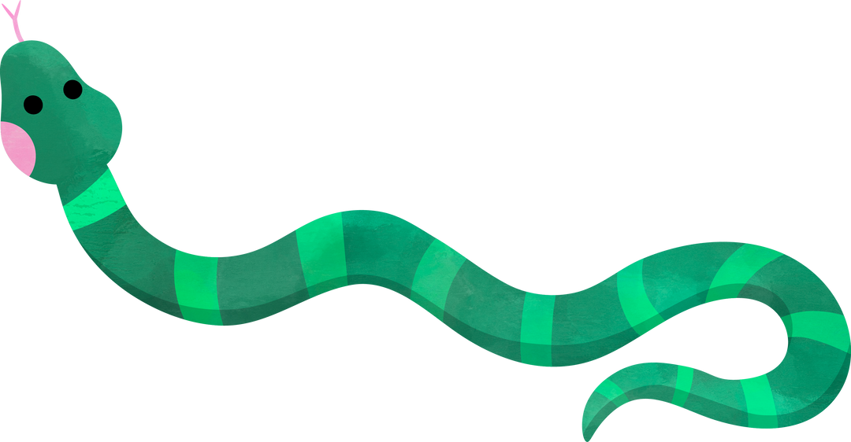

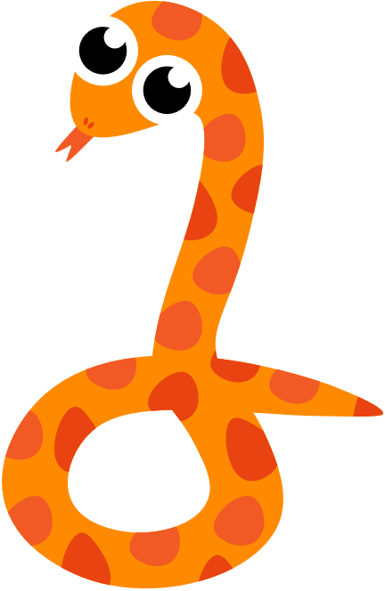

סולמות וחבלים
אלגוריתמים מתקדמים לתכנון מערכות נבונות
אושר ג’רופי
גל אזולאי
מגישים:
דן גוטמן
טל קריספין

Slide 2
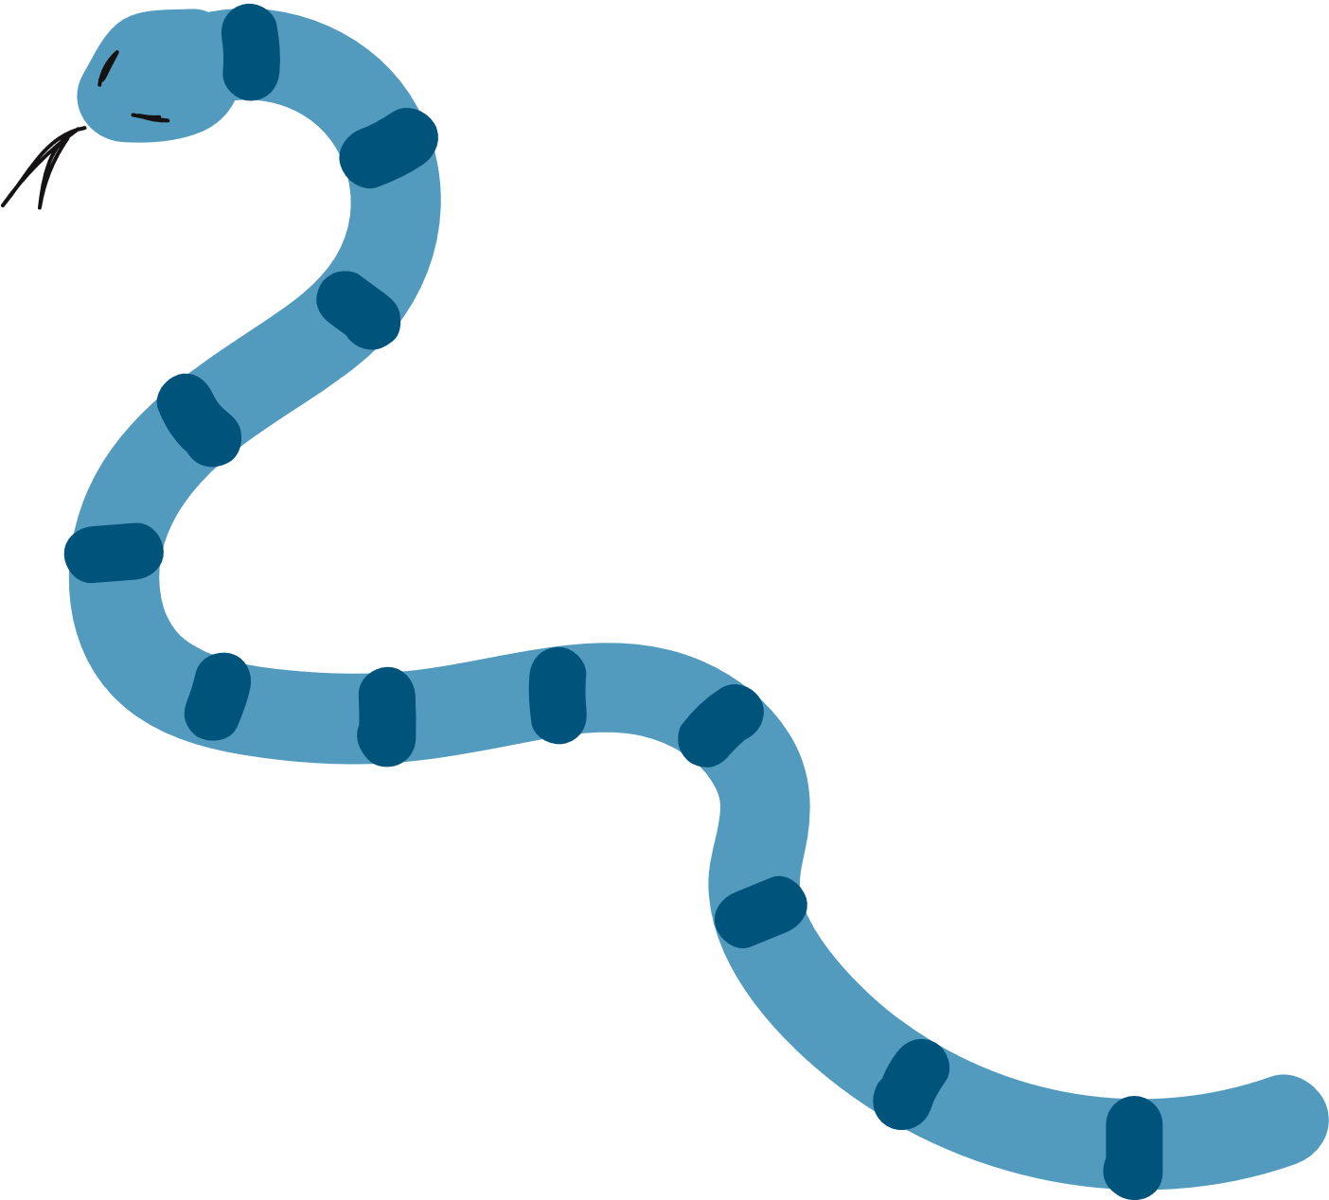
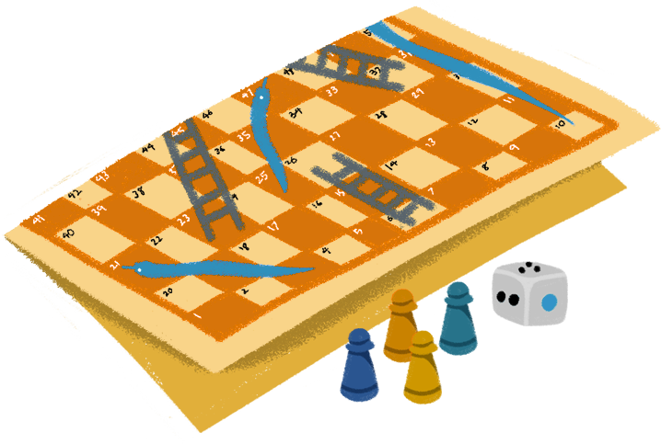
סולמות וחבלים - גרסת ה-AI
פרויקט בו מימשנו משחק לוח קלאסי עם דגש על שחקן AI חכם
משחק דו-שחקני המבוסס על תורות
מטרת המשחק: להגיע ראשון לפרס במרכז העליון שבלוח
כל שחקן יכול לנוע לכל כיוון או להציב חבל
אלגוריתם AI מבוסס Minimax עם Alpha-Beta Pruning

Slide 3
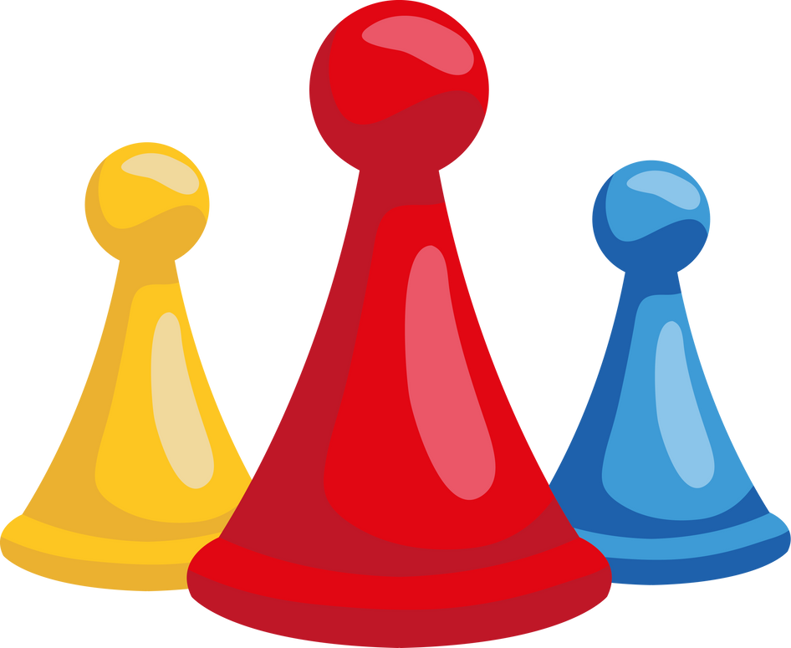
כללי המשחק
שני שחקנים מתחרים על פרס במרכז העליון שבלוח
כל שחקן רואה את כל הלוח – אין מידע מוסתר
אין אלמנט של מזל – רק החלטות אסטרטגיות
לכל שחקן:
תור אחד בכל פעם
אפשרות לנוע צעד אחד או להציב חבל (אם נותרו)
3 חבלים להגבלת היריב

Slide 4
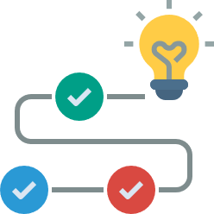
האלגוריתם בו השתמשנו:
אלגוריתם Minimax לבחינת מהלכים
Alpha-Beta Pruning לחיסכון בזמני ריצה
כל מצב בלוח מיוצג כ-Node בעץ מהלכים
כל תור מוסיף רמה נוספת בעץ

Slide 5

אלגוריתם MINIMAX
MINIMAX הוא אלגוריתם חיפוש בתורות שבוחר את המהלך האופטימלי תוך הנחה שהיריב ישחק בצורה חכמה.
השימוש שלנו בפרויקט :
מחשב עץ מהלכים לפי פונקציית הערכה
משתמש ב- Alpha-Beta Pruning להאצת חיפוש
בוחר את המהלך שמביא את התוצאה הטובה ביותר
תרומה למשחק:
AI חכם שמבין מתי להימנע ממכשולים
תכנון מהלכים קדימה ולא תגובה בלבד
הופך את המשחק לאתגר אסטרטגי אמיתי

Slide 6
Alpha-Beta Pruning
Alpha-Beta Pruning היא שיטה לייעול MINIMAX בכך שהיא חוסכת חישובים מיותרים ע"י גזירת ענפים בעץ החיפוש שאין סיכוי שיבחרו בהם.
איך זה עובד ?
α- הערך הטוב ביותר שמקסימייזר יכול להבטיח
β - הערך הטוב ביותר שמינימייזר יכול להבטיח
β ≤ α המשך החיפוש מיותר.
תרומה למשחק:
הפחתת מספר מצבים ש-AI צריך לבדוק
שיפור משמעותי בזמן ריצה
מאפשר חיפוש לעומק רב בזמן קצר

Slide 7
פונקציית הערכה
פונקציית הערכה בודקת מספר גורמים לקביעת איכות המהלך:
המרחק מהפרס- ככל שהשחקן קרוב יותר, הערך גבוה יותר
מספר החבלים שנותרו- מאפשר תכנון התקפי, יותר חבלים יותר גמישות
מיקום היריב- אם היריב קרוב לפרס יש לשקול שימוש בחבלים
מספר התורות- ככל שעוברים התורות יש תוספת עונש לסיום מהיר

Slide 8

שפת תכנות
השתמשנו ב־Python
ספריות מתקדמות לבניית אלגוריתמים
קריאות גבוהה
נוחות בפיתוח מהיר

Slide 9
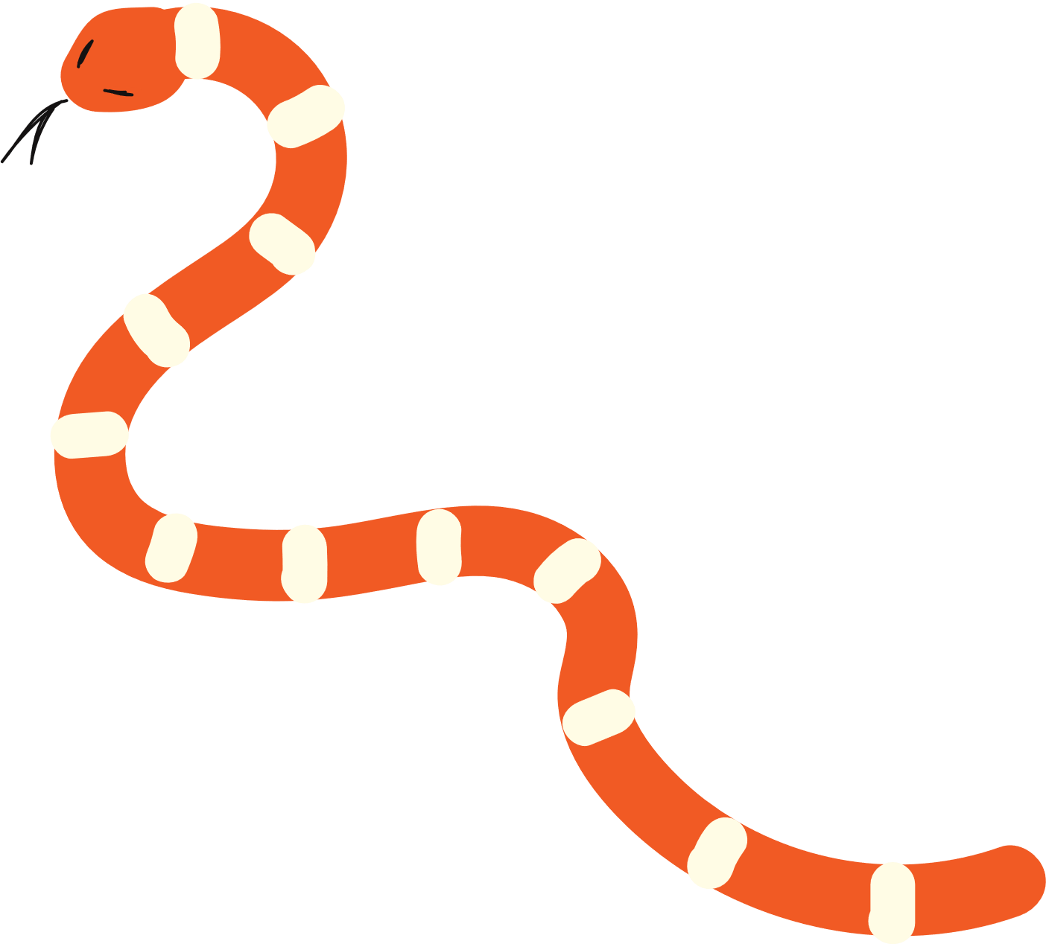
מה היה קשה למימוש
התאמת אלגוריתם MINIMAX ללוח משתנה
כל אחד משנה את מצב הלוח באופן לא לינארי מה שהופך לחישוב העץ לאתגר.
ביצועים וזמן ריצה
מימוש תוך כדי שמירה על מהירות תגובה גבוהה, במיוחד כאשר AI מחשב עץ חיפוש לעומק.
יישום חכם של פונקציית הערכה
הצורך לאזן בין גורמים רבים – מרחק, תור, שליטה בלוח ועוד
UI אינטואיטיבי ב Pygame
אתגר לייצר משחק אינטראקטיבי של תזוזה, סימונים ותורות

Slide 10
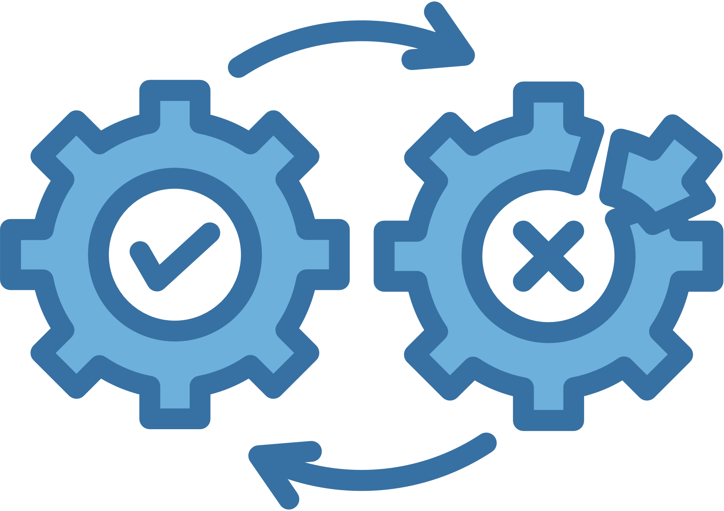
שינויים שבוצעו מההצעה המקורית
הוסר רכיב הקירות – יצר תקלות רבות
התמקדות ב־AI חכם ופונקציית הערכה משופרת
פישטנו את ממשק ההדמיה – לטובת יציבות הפרויקט

Slide 11
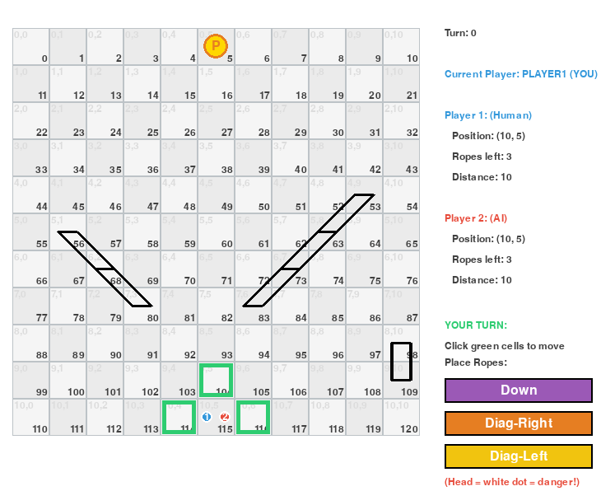
צילומי מסך מהמשחק
דוגמה לתור של שחקן

Slide 12
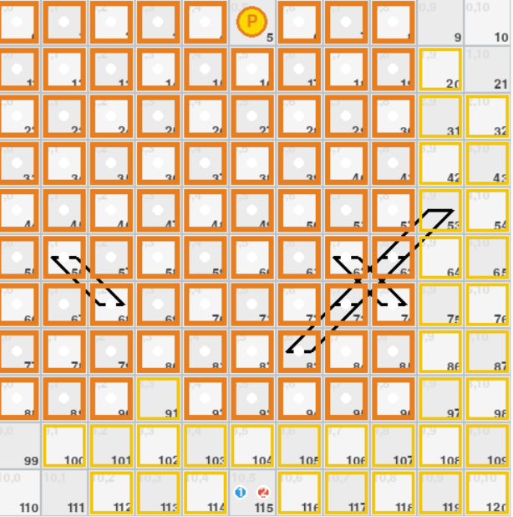
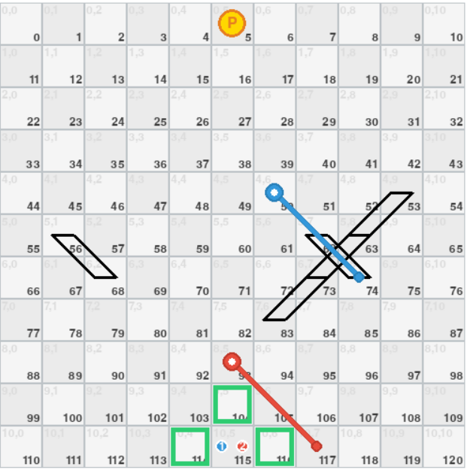
צילומי מסך מהמשחק
הדגמה של הנחת חבל

Slide 13
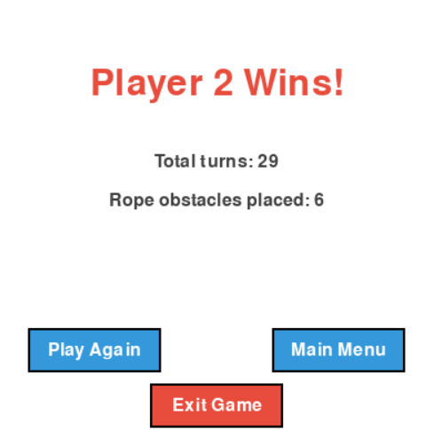
צילומי מסך מהמשחק
ניצחון של אחד השחקנים

Slide 14

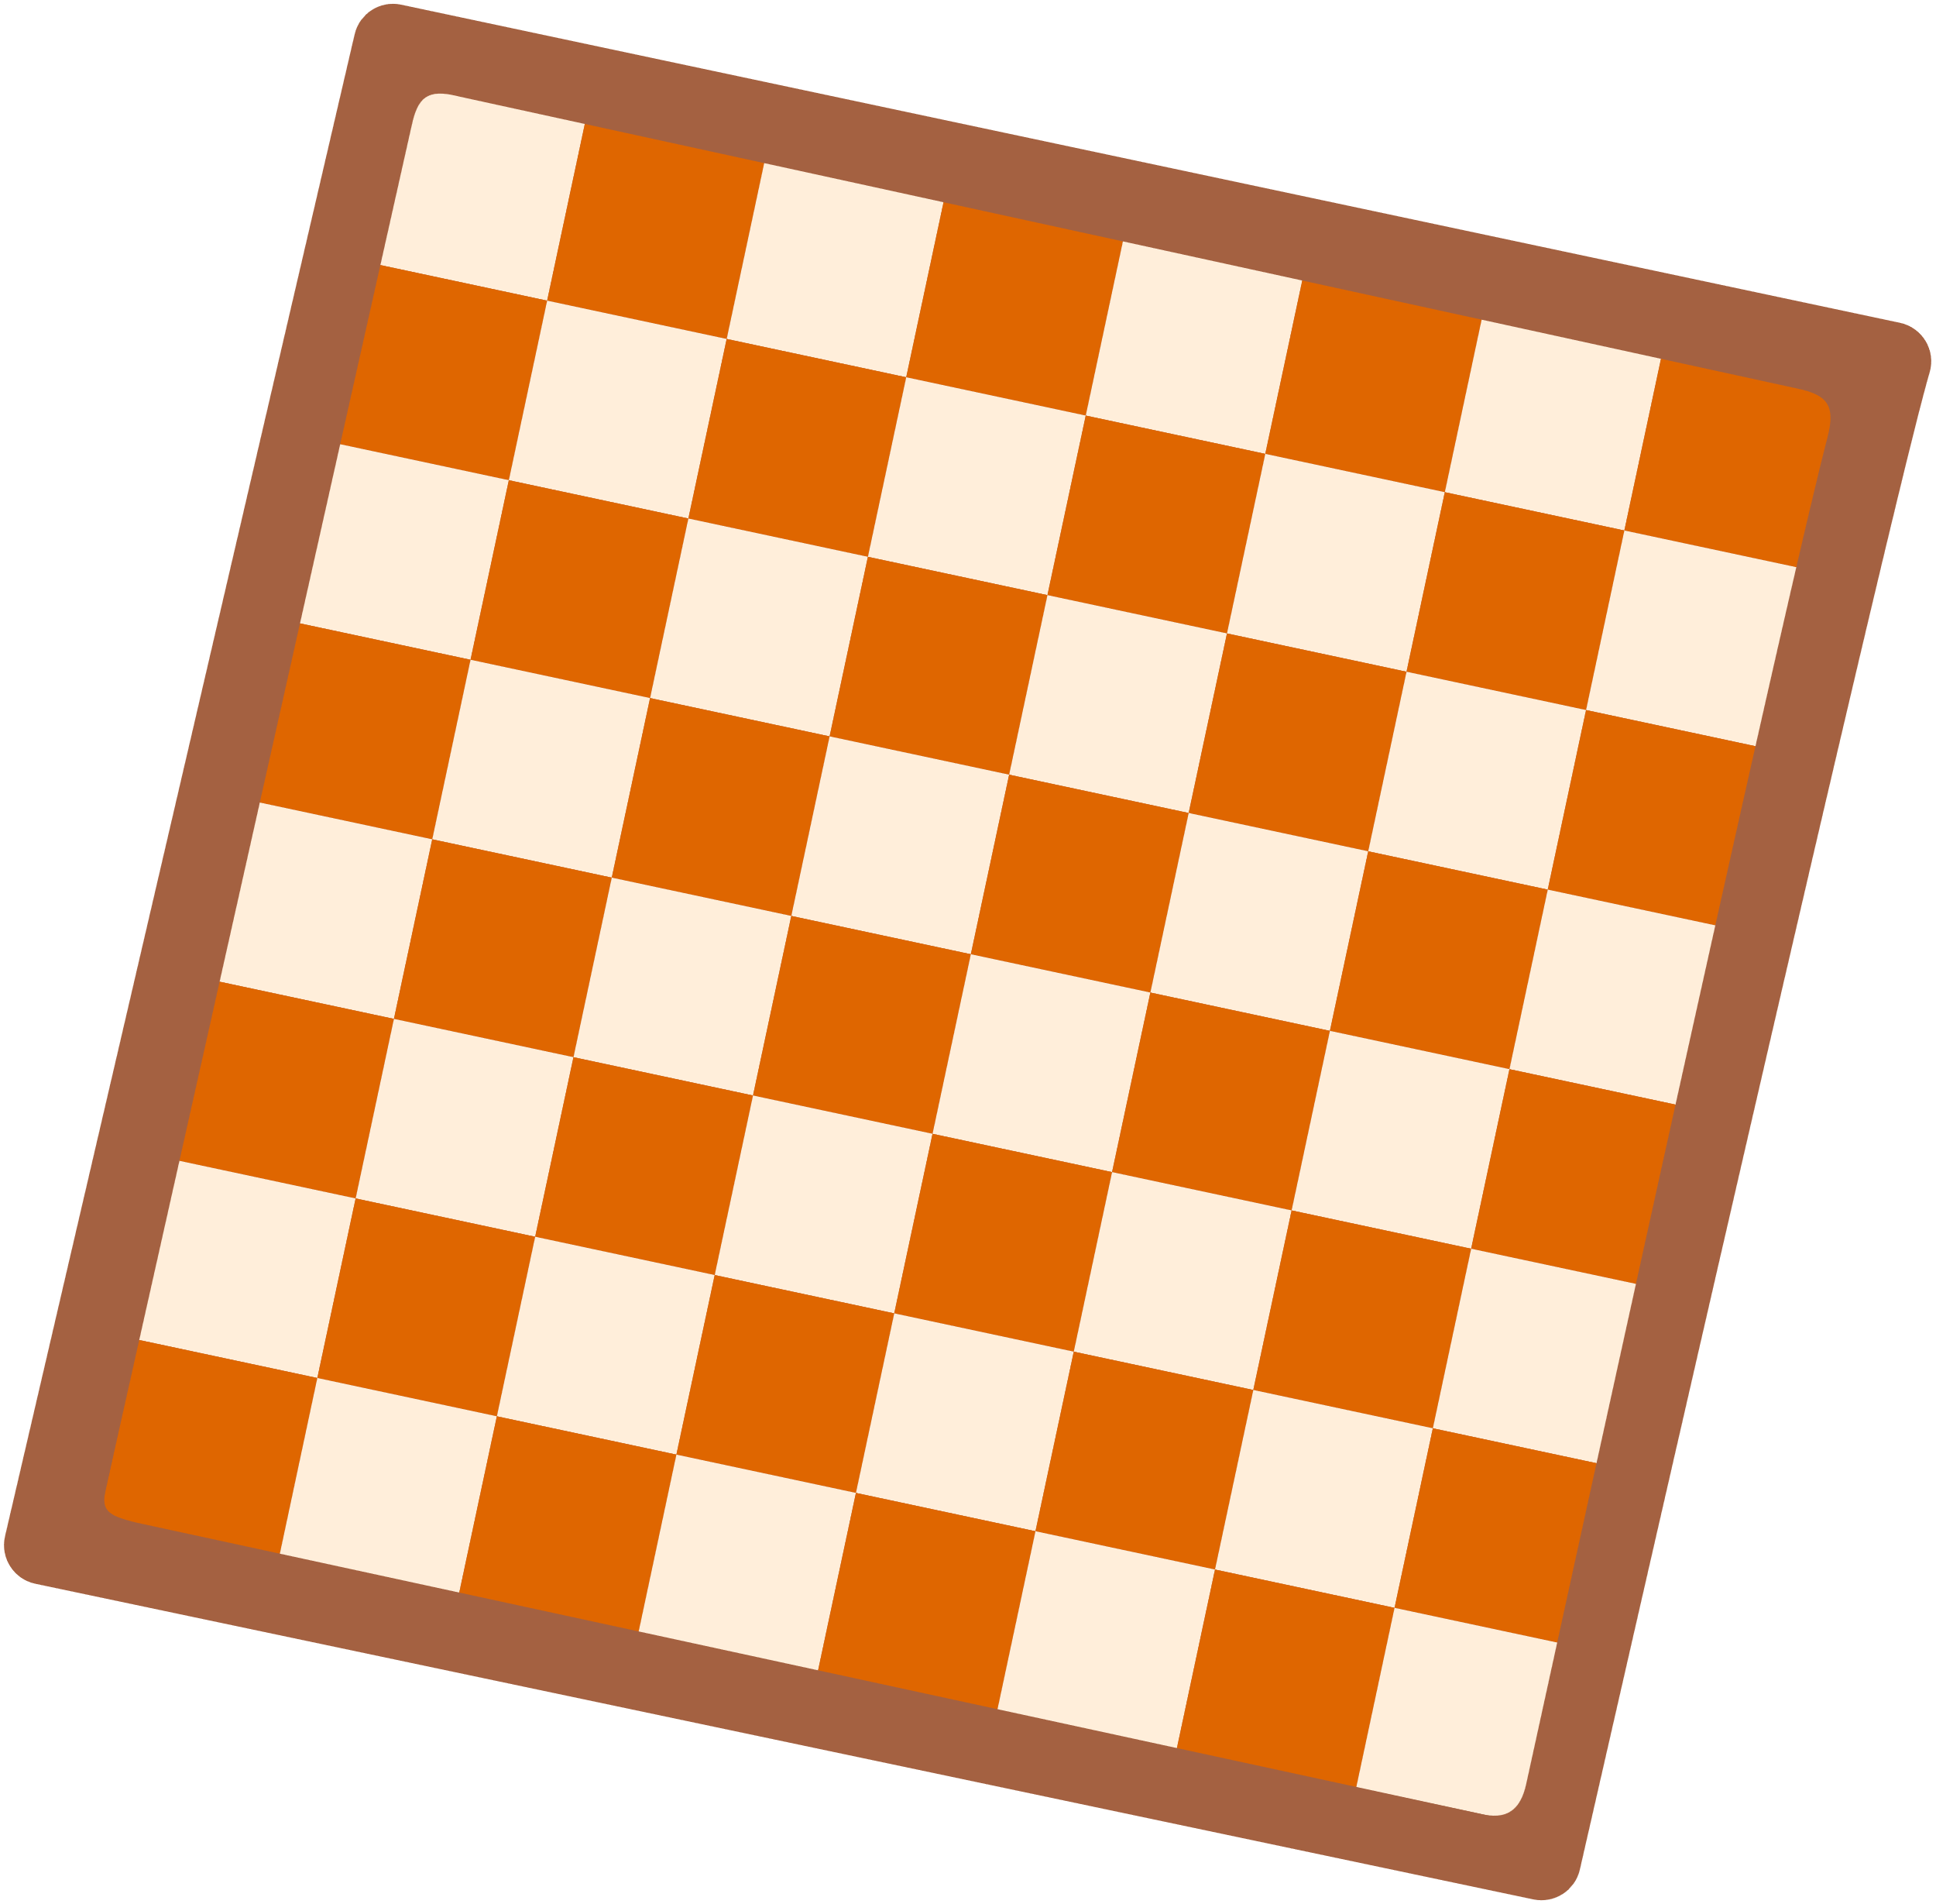
סיכום
בנינו משחק תחרותי מבוסס תורות
הטמענו אלגוריתם MINIMAX חכם עם פונקציית הערכה מורכבת
הפכנו משחק של מזל למשחק של אסטרטגיה
בדקנו אסטרטגיות בזמן אמת כולל תרחישים של שחקן מול AI או שני שחקנים
רכשנו ניסיון מעשי ביישום אלגוריתמים ותכנון מערכות משחק בפייתון

